Slide 1

Hey

Slide 2
hey boy

Slide 3
hey boy & girl

Slide 4
你眼前的是

Slide 5
Panda School

Slide 6
生存必备

Slide 7
技能

Slide 8
3

Slide 9
5

Slide 10
8

Slide 11
10

Slide 12
20

Slide 13
30

Slide 14
30

Slide 15
40

Slide 16
50

Slide 17
60

Slide 18
60
秒快闪版

Slide 19
准备好没？

Slide 20
接下来

Slide 21
千万

Slide 22
别

Slide 23
眨眼

Slide 24
眨眼

Slide 25
眨眼

Slide 26
老司机

Slide 27
要

Slide 28
开车了

Slide 29
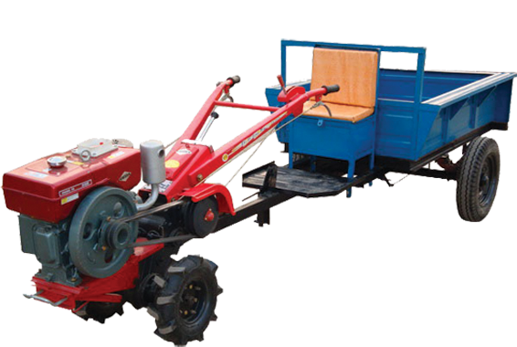
快

Slide 30
上

Slide 31
车

Slide 32
3

Slide 33
2

Slide 34
1

Slide 35
发车

Slide 37
这是

Slide 38
这是

Slide 39
这是一个

Slide 40
很

Slide 41
奇葩

Slide 42
奇葩的公司

Slide 43
在这里

Slide 44
我们

Slide 45
重视

Slide 46
关注

Slide 47
你的专业度

Slide 48
但是

Slide 49
But

Slide 50
我们

Slide 51
同样

Slide 52
很

Slide 53
很非常

Slide 54
非常很

Slide 55
非常很特别

Slide 56
关注你的

Slide 57
合

Slide 58
合作

Slide 59
合作性

Slide 60
创

Slide 61
创新

Slide 62
创新性

Slide 63
时

Slide 64
时尚

Slide 65
时尚度

Slide 66
CC Universe

Slide 67
我们都是

Slide 68
都是以

Slide 69
英文名

Slide 70
互称

Slide 71
无论是

Slide 72
主管

Slide 73
经理

Slide 74
总监

Slide 75
副总

Slide 76
还是

Slide 77
大

Slide 78
大

Slide 79
大

Slide 80
大

Slide 81
Boss

Slide 82
你

Slide 83
都可以

Slide 84
直

Slide 85
呼

Slide 86
其

Slide 87
英文名

Slide 88
Jason
Gavin
Monica
Nicole
Mini
Donna
Baby
Jasn
Tom
Anson
Tom
Jason
Sara
Fiona
Alex
Happy
Cindy
Ardrian
Kevin
Wendy
Alex
Monica
Helen
Lily
Jack
Haha
Lucy
Frank
Lilei
Maggie
Penny
Andy

Slide 89
在

Slide 90
CC Universe

Slide 91
任何地方

Slide 92
遇见你

Slide 93
性感的

Slide 94
美丽的

Slide 95
性感美丽的

Slide 96
美丽性感的

Slide 97
帅气的

Slide 98
酷炫的

Slide 99
狂拽的

Slide 100
吊炸天的

Slide 101
帅气酷炫拽吊炸天的

Slide 102
同事

Slide 103
请千万

Slide 104
千万别

Slide 105
低头

Slide 106
也别

Slide 107
45度角

Slide 108
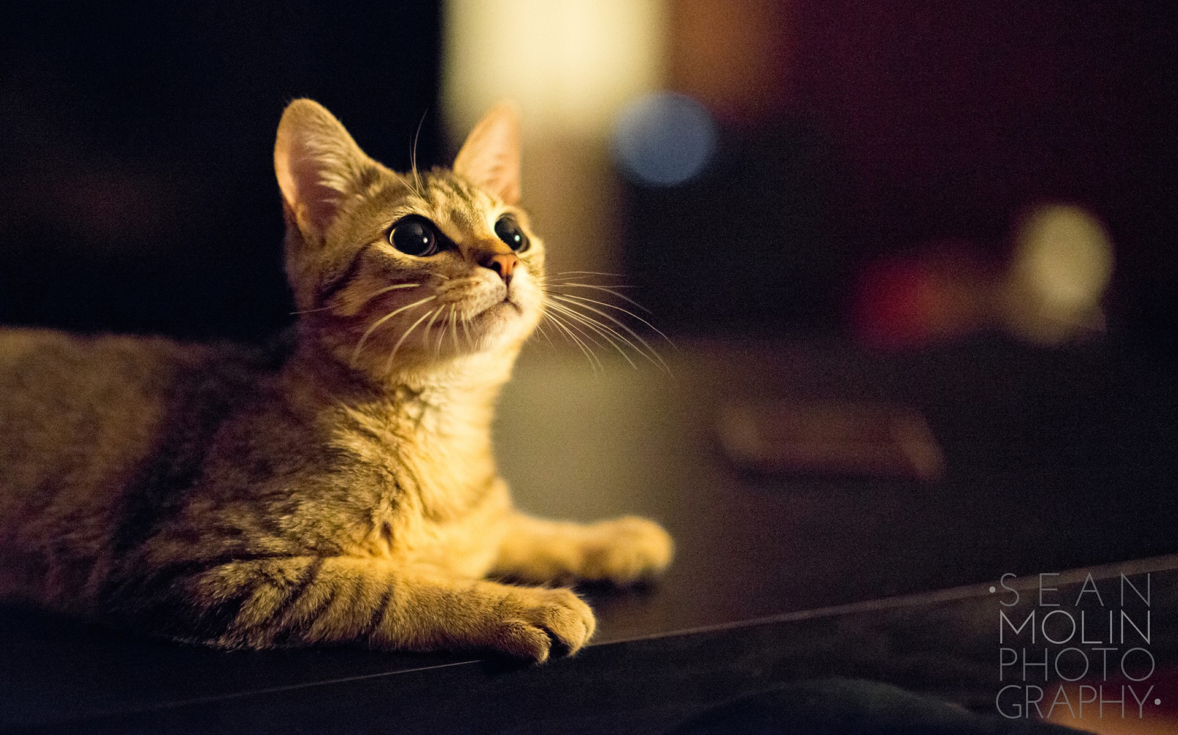
仰望天空

Slide 109
默默

Slide 110
默默走过

Slide 111
可以

Slide 112
给她

Slide 113
给他

Slide 114
给他和她

Slide 115
一个

Slide 116
甜蜜的

Slide 117
温暖的

Slide 118
微笑

Slide 119
并

Slide 120
温柔的

Slide 121
说一声

Slide 122
Hello

Slide 123
안녕하세요

Slide 124
こんにちは

Slide 125
Привет

Slide 126
撒浪嘿

Slide 127
你好

Slide 128
CC Universe

Slide 129
你的着装

Slide 130
很

Slide 131
特别

Slide 132
尤其

Slide 133
很特别尤其重要

Slide 134
你不能

Slide 135
穿

Slide 136
正装

Slide 137
运动装

Slide 138
商务装

Slide 139
一定

Slide 140
一定要

Slide 141
时尚

Slide 142
时尚

Slide 143
最时尚

Slide 144
好了

Slide 145
到点了

Slide 146
该下班了

Slide 147
请记得

Slide 148
关灯

Slide 149


Slide 151
关电脑

Slide 152
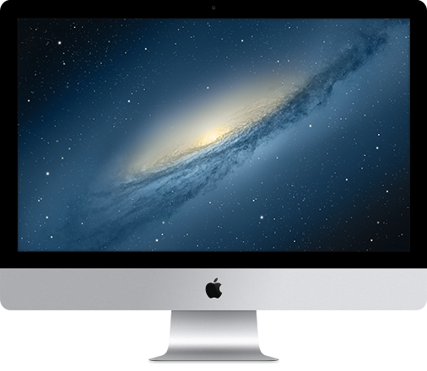
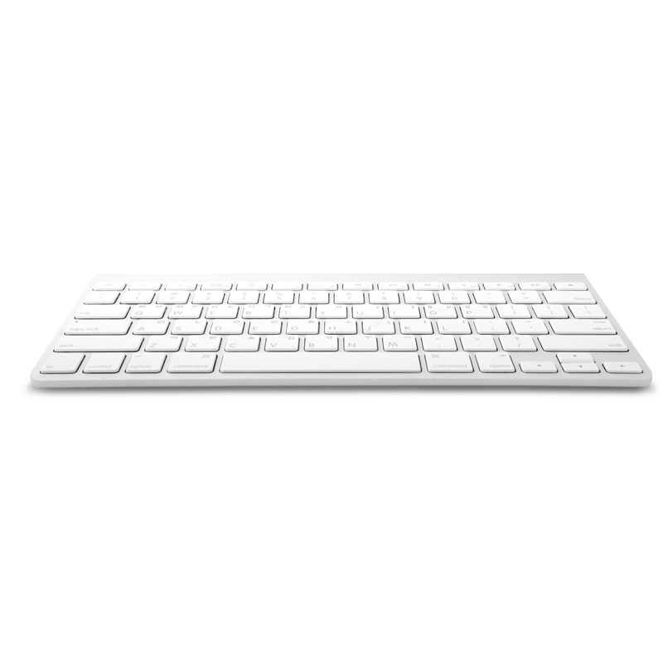

Slide 153


Slide 154
关门

Slide 155


Slide 156


Slide 157
好了

Slide 158
就酱紫

Slide 159
如果

Slide 160
你还没有

Slide 161
竟然还没

Slide 162
掌握的话

Slide 163
那就

Slide 164
再来一遍吧

Slide 165

哈

Slide 166
哈哈

Slide 167
哈哈哈哈

Slide 168
哈哈哈哈哈哈

